Slide 1
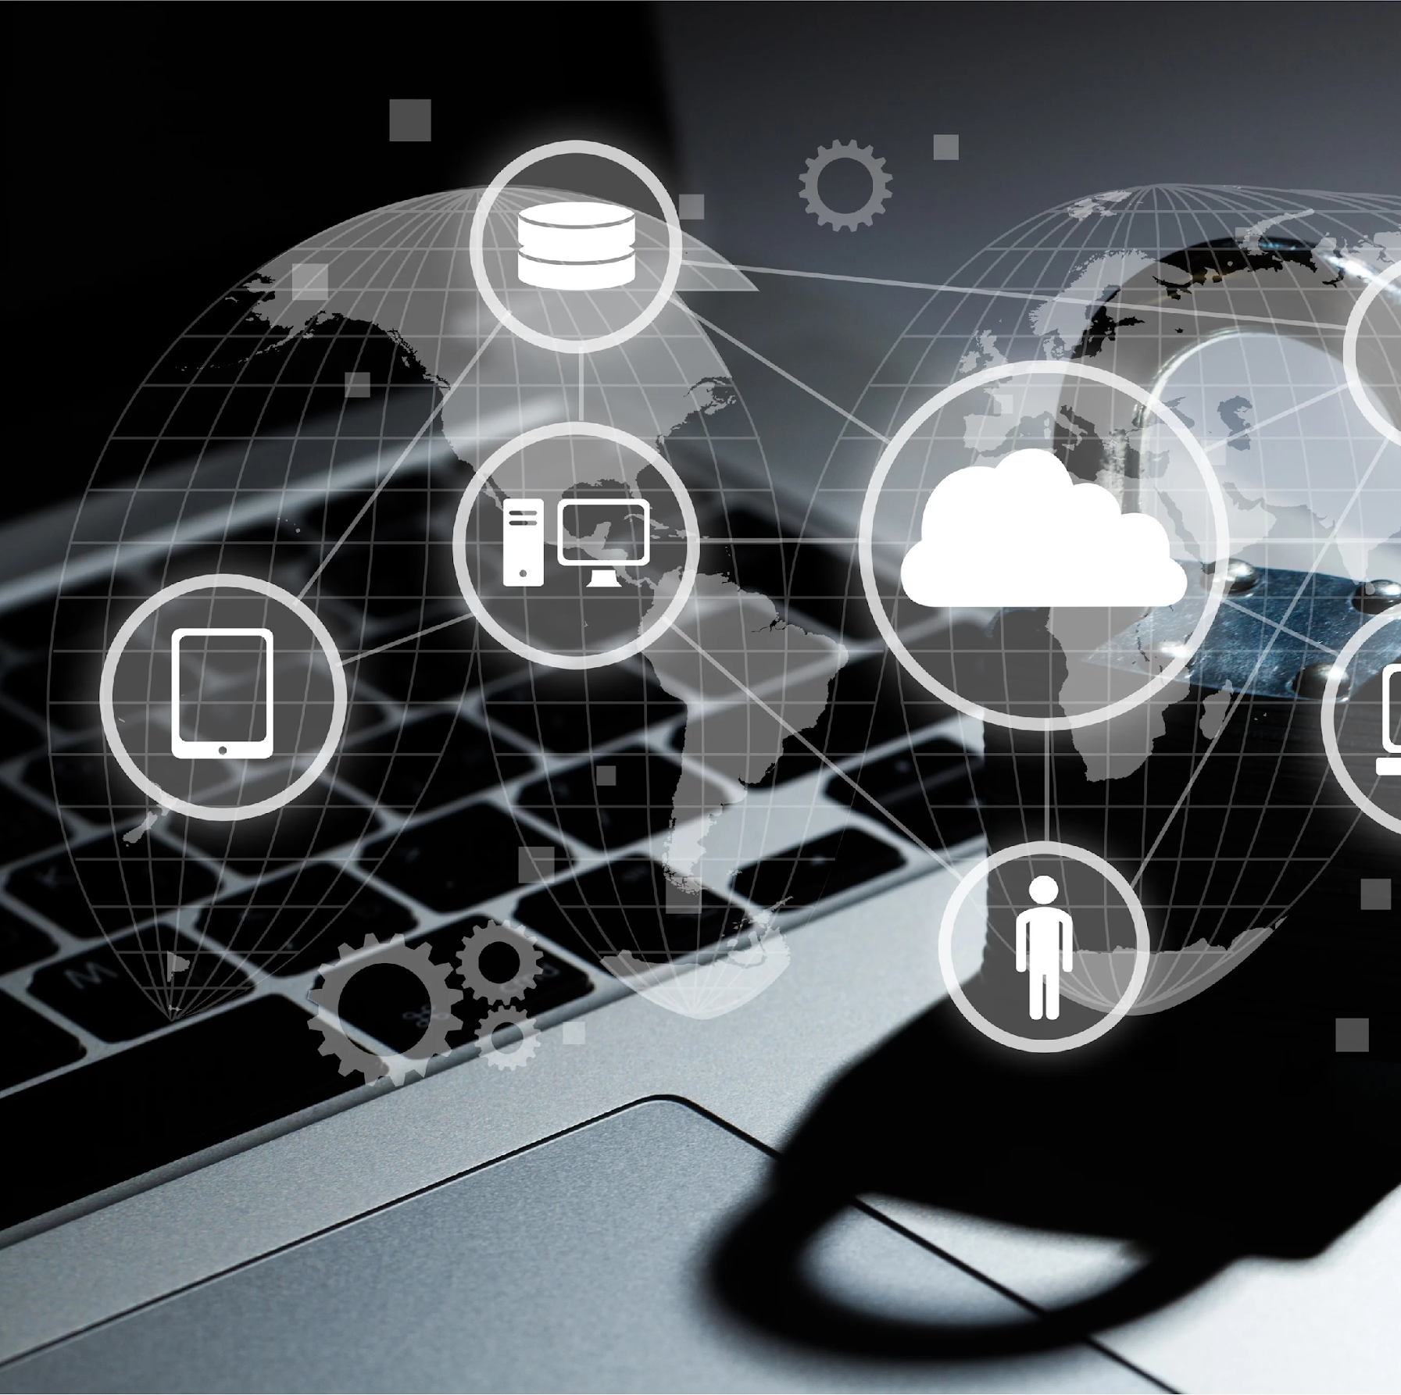
Social Networks and Online Communities
Josip Čondić | Berto Dražić

Slide 2
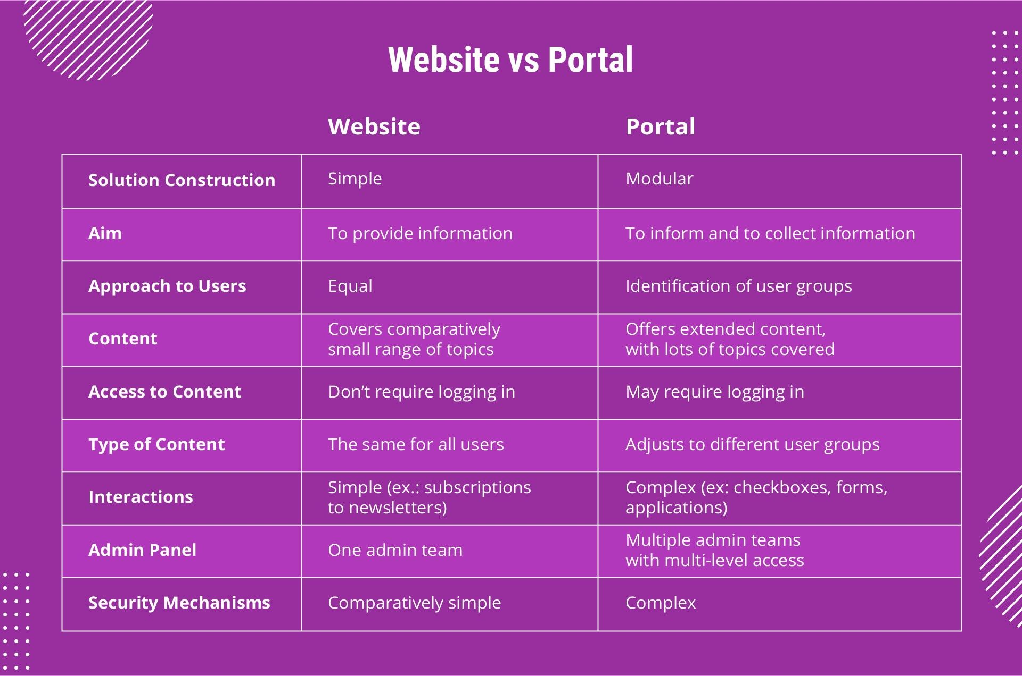
Razlika između društvenih mreža i portala
Društv. mreže su internetske platforme koje omogućuju
korisnicima povezivanje, dijeljenje sadržaja te komunikaciju
s drugim korisnicima
Fokusirane su na socijalnu interakciju između korisnika
Portal je web stranica koja pruža informacije na jednom
mjestu o različitim temama
Ne zahtijevaju stvaranje korisničkog profila, već korisnici
mogu pregledavati sadržaj i koristiti druge usluge bez
interakcije s drugim korisnicima.
Društvene mreže su često interaktivnije i dinamičnije
koje omogućuju korisnicima uključivanje u rasprave i diskusije s drugim korisnicima dok su portali statični te im se sadržaj ne mijenja često.

Slide 3
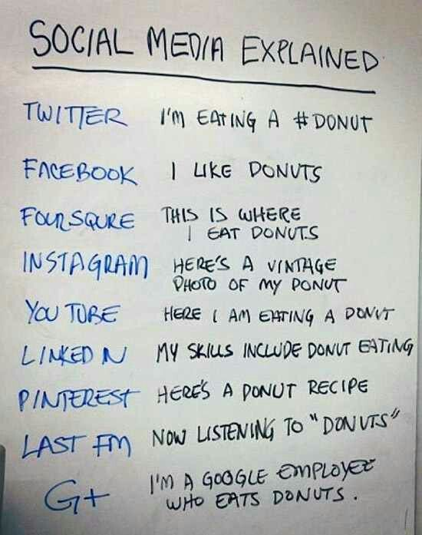
Pregled popularnih društvenih mreža
Facebook - više od 2,8 milijardi aktivnih korisnika mjesečno
Instagram - ima više od 1 milijarde korisnika
Twitter – tweetovi do 280 znakova, ima više od 330 milijuna aktivnih korisnika
LinkedIn - više od 740 milijuna korisnika
TikTok - više od 1 milijarde aktivnih korisnika mjesečno
YouTube - više od 2 milijarde aktivnih korisnika mjesečno

Slide 4




Razvoj društvenih mreža i online zajednica
Prve društvene mreže pojavile su se sredinom 1990-ih godina
Tek se s pojavom Facebooka 2004. godine počelo govoriti o pravoj društvenoj mreži
S razvojem mobilne tehnologije i širenjem interneta diljem svijeta, društvene mreže i online zajednice postale su sveprisutne
Mobilne aplikacije poput Instagrama, Twittera i TikToka omogućuju korisnicima da dijele fotografije, kratke videozapise i misli u realnom vremenu

Slide 5
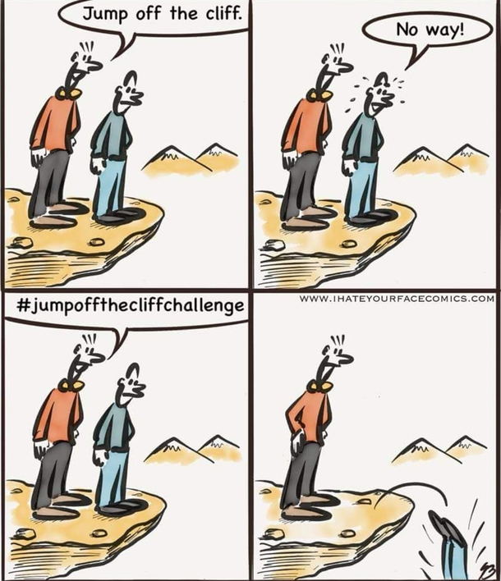
Utjecaj na društvo i kulturu
Povezivanje s ljudima s kojima inače ne bismo bili u kontaktu i razmjena ideja i mišljenja
informiranje o novostima i vijestima diljem svijeta
postaju glavni alati za marketinške kampanje
pojava nove vrste poslovnih modela, poput influencer marketinga

Slide 6
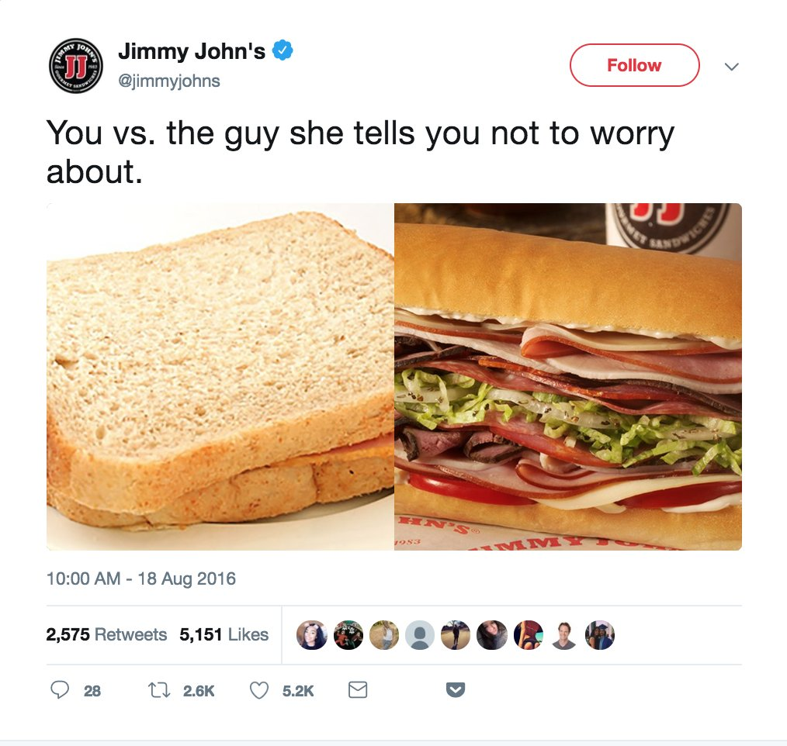
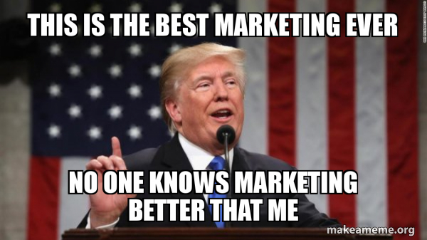
Utjecaj društvenih mreža na poslovanje
Društvene mreže su postale središte marketinških kampanja tvrtki i marke
direktno povezivanje s klijentima na način koji nikada prije nije bio moguć
brzo i jednostavno se dolazi do svoje ciljane publike
ciljanih oglasa i kampanja
Tvrtke sada mogu brzo i lako odgovoriti na pitanja i pritužbe klijenata putem društvenih mreža
prikazivanje proizvoda i usluga

Slide 7
Digitalna etika i privatnost
korisnici dijele osjetljive informacije
zlouporaba informacija na različite načine, uključujući krađu identiteta, hakiranje računa
često skupljaju i pohranjuju podatke o svojim korisnicima, poput povijesti pretraživanja, lokacije i osobnih podataka
mogućnost anonimnosti, što može potaknuti lošu ponašanje

Slide 8
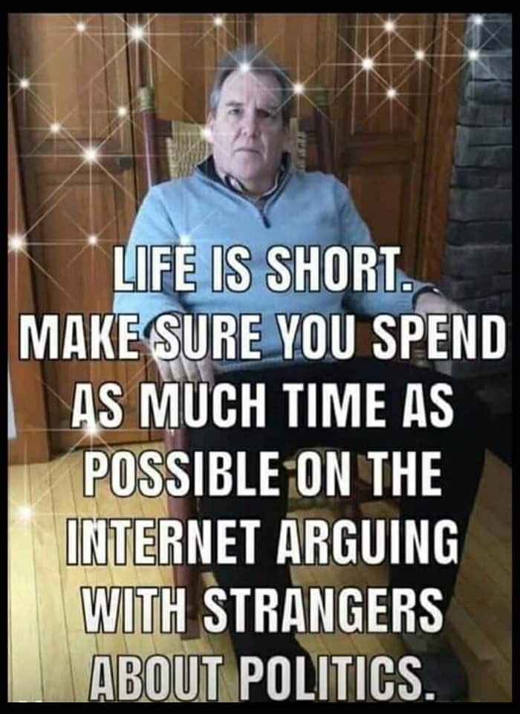
Uloga društvenih mreža u politici
važan alat u političkoj komunikaciji i aktivizmu
političarima da komuniciraju s biračima na brz i jednostavan način, dobiju povratne informacije od javnosti
mjesto širenja dezinformacija i propagande, što može imati štetne učinke na demokratski process
algoritmi društvenih mreža često favoriziraju senzacionalistički i kontroverzni sadržaj
često se stvara "filter mjehurić" u kojem ljudi samo prate i čitaju sadržaj koji odgovara njihovim stajalištima

Slide 9
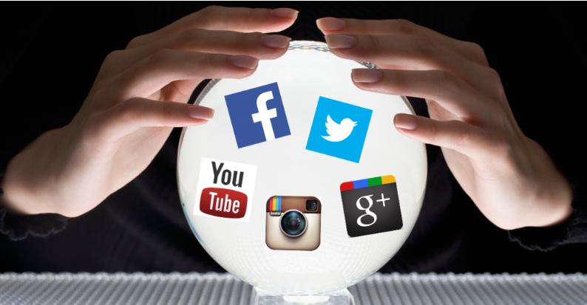
Budućnost društvenih mreža
Teško je predvidjeti u kojem će se smjeru razvijati ali postoje neke pretpostavke
Jedna od tendencija je daljnji razvoj personalizacije koja bi mogla postati još sofisticiranija pa bi se mogla dogodini individualizacija iskustva za svakog korisnika
Novi način interakcije koji bi omogućili korisnicima da se osjećaju dublje i povezanije s drugim ljudima i da imaju dublju i značajniju vezu

Slide 10
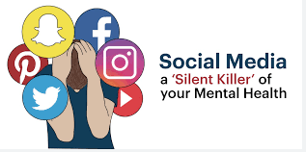
Mračne strane društvenih mreža
Cyberbulling je jedan od najvećih izazova društvenih mreža jer predstavlja oblik vršnjačkog nasilja što može imati velikih posljedica na metalno zdravlje
Ugrožavanje privatnosti – društvene mreže skupljaju velike količine podataka o korisnicima što može bit zabrinjavajuće onima koji brinu o svojoj privatnosti
Ovisnost jedan od glavnih problema drušvenih mreža koji utječe na svakodnevnu rutinu i produktivnost

Slide 11
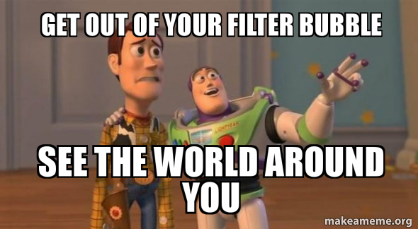
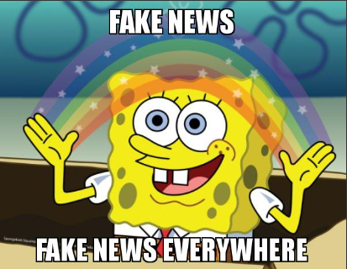
Mračne strane društvenih mreža
Filter bubble – društvene mreže mogu kreirati “mjehuriće” koji prikazuju korisnicima samo informacije koje odgovaraju njihovim interesima i stavovima
Lažne vijesti društvene mreže često su preplavljene lažnim vijestima i dezinformacijama koje se brzo šire među korisnicima
Stres i pritisak - društvene mreže mogu dovesti do stresa i pritiska da se stvori savršen online život

Slide 12


